Slide 1

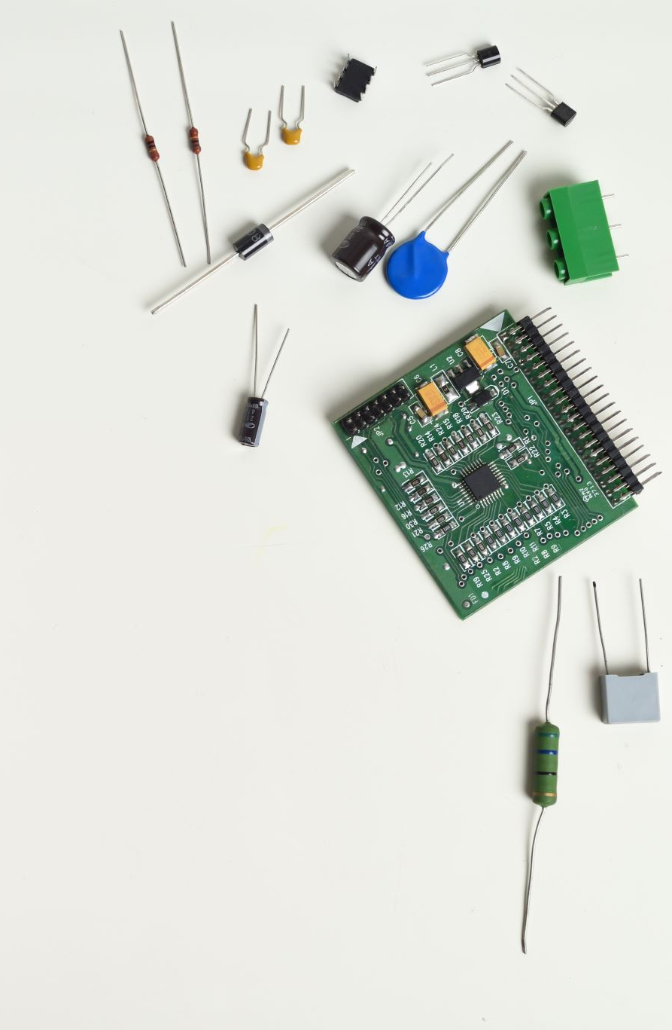
BURSA TEKNİK ÜNİVERSİTESİ
ELEKTRİK- ELEKTRONİK MÜHENDİSLİĞİ
LİSANS BİTİRME ÇALIŞMASI

Slide 2

ELEKTRİK ÜRETİMİNDE ÇATI ÜSTÜ VANTİLATÖR
EMRE OKUMUŞ-HÜSEYİN EREN
Danışman: Doç.DR. Turgut öztürk

Slide 3
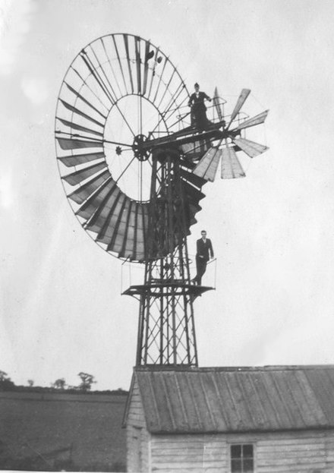
YENİLENEBİLİR
ENERJİ
Enerji kaynaklarının gün geçtikçe tükenmesi ve artan enerji ihtiyaçlarımız biz insanlara yenilenebilir ve temiz enerji elde etmenin önemini kanıtlamaktadır.
Bu Fotoğraf, Bilinmeyen Yazar, CC BY-SA altında lisanslanmıştır

Slide 4

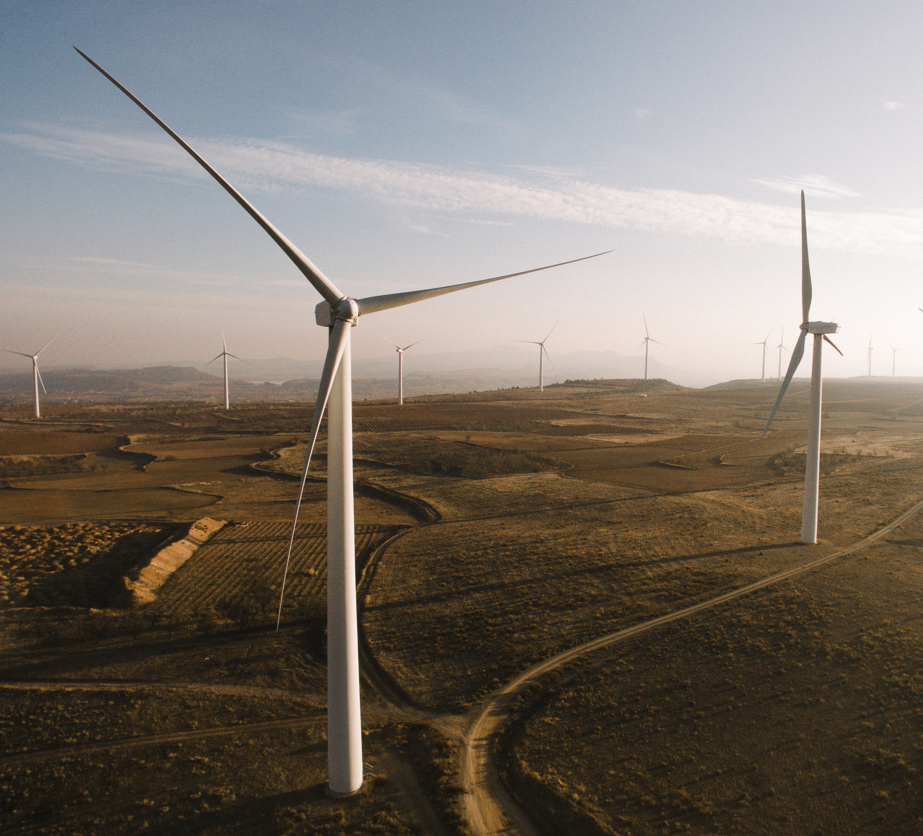
Rüzgar enerjisi yerli, dışa bağımlı olmayan, doğal ve tükenmeyen, gelecekte de önemli olan bir enerji türüdür.

Slide 5
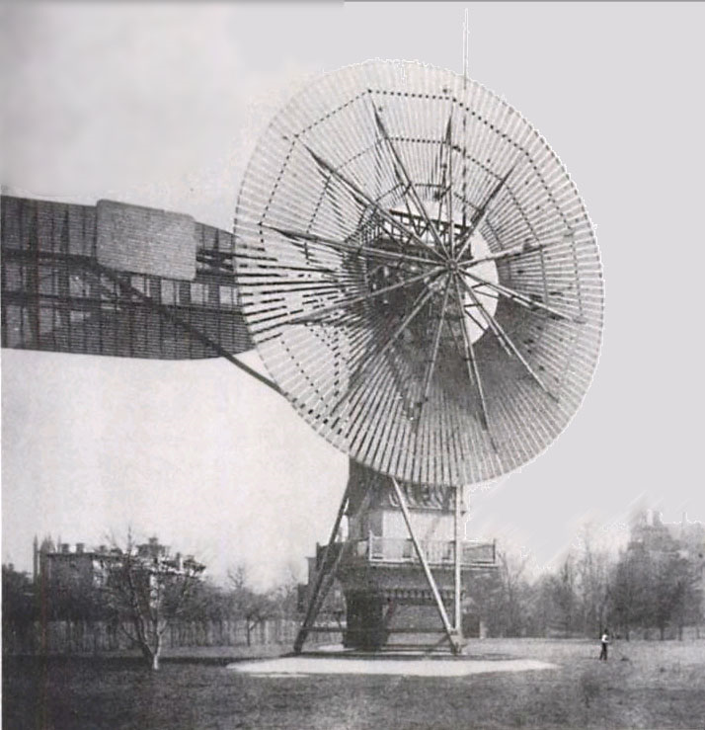
DÜNYA’DA RÜZGAR ENERJİSİ
Tarihte bilinen ilk rüzgar türbini 1887'de charles F. Brush tarafından Cleveland'da inşa edilen, otomatik olarak çalıştırılan ilk rüzgar türbinidir. 18 m boyunda, 4 ton (3,6 metrik ton) ağırlığında ve 12 kW'lık bir jeneratöre güç sağlıyordu [1].

Slide 6
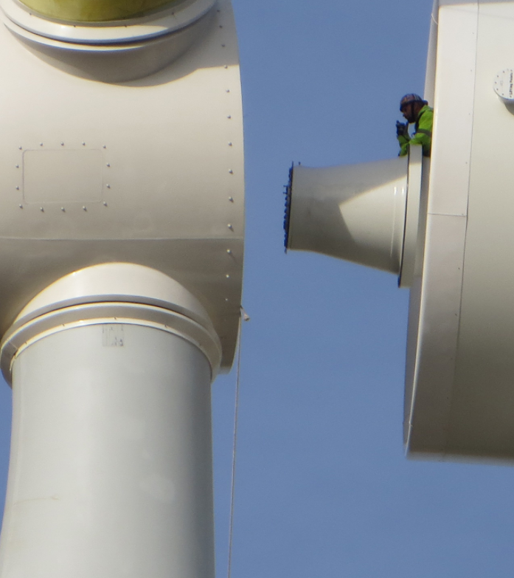
Dünya’da rüzgar enerjisi
Küresel rüzgar endüstrisi için 2020, yıllık %53 büyüme ile tarihteki en iyi yıl oldu. Hem küresel tedarik zincirini hem de proje süreçlerini kesintiye uğratan zorlu bir yılda 93 GW’tan fazla rüzgâr enerjisi kurulumu, ve dünyanın iki büyük ekonomisi birlikte pazar paylarını % 15 ila % 76 artırdı [2].

Slide 7
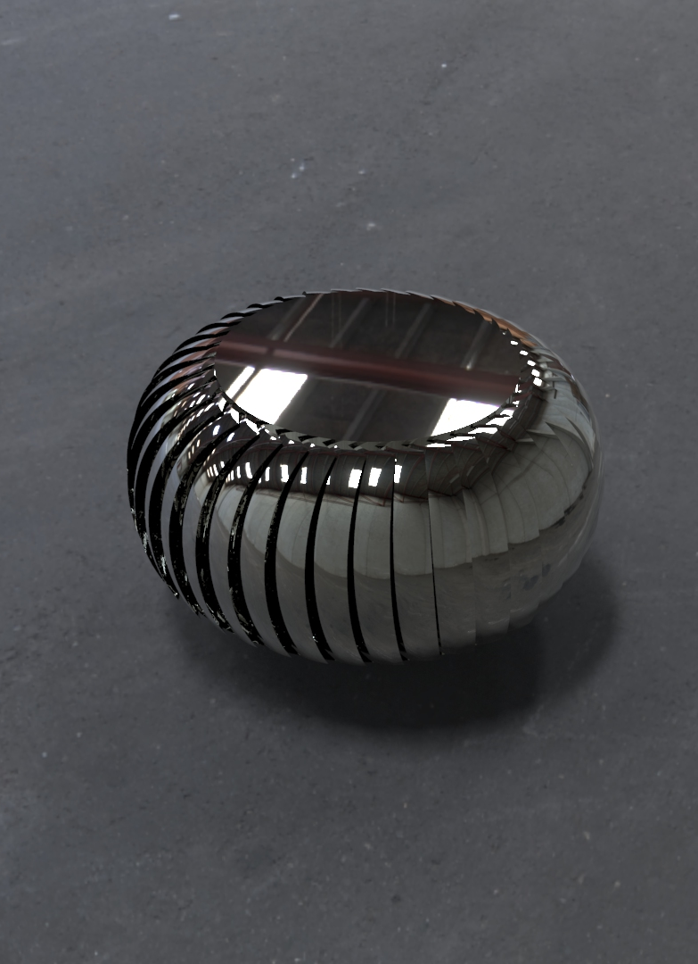




Görüldüğü üzere rüzgar enerjisi kullanılarak enerji elde edilmesi insanlık için son derece önemli ve kazanç içeren bir yöntemdir.Bu sebeplerden dolayı proje çalışması ekonomik ve uygulanabilir bir şekilde çatı üstü vantilatör modeli olarak gerçekleştirildi.

Slide 8
VANTİLATÖR TASARIMI
Rüzgar türbini vantilatörleri tam olarak adından da anlaşılacağı gibi, farklı endüstriler için etkili havalandırma oluşturmak için rüzgarla çalışan bir vantilatördürler. Bu ürün rüzgar destekli havalandırma üzerinde çalışır. Türbin vantilatörleri içlerinde yüzgeçli yuvarlak metal havalandırma delikleri bulunur.

Slide 9
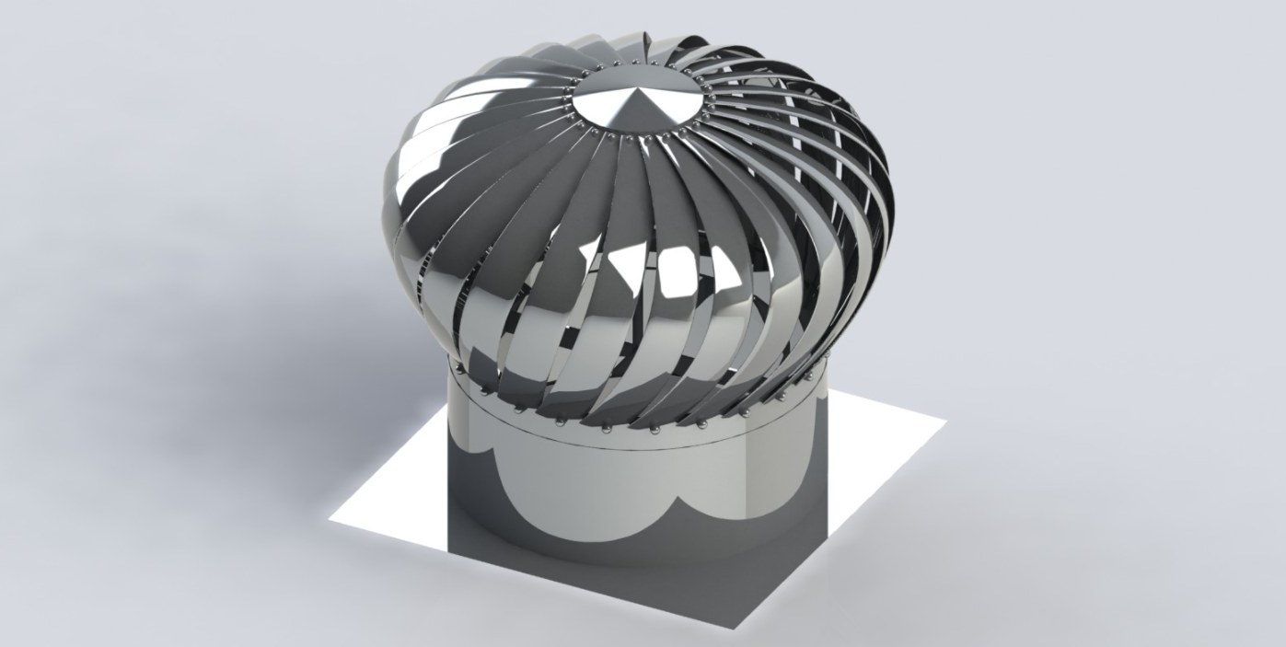
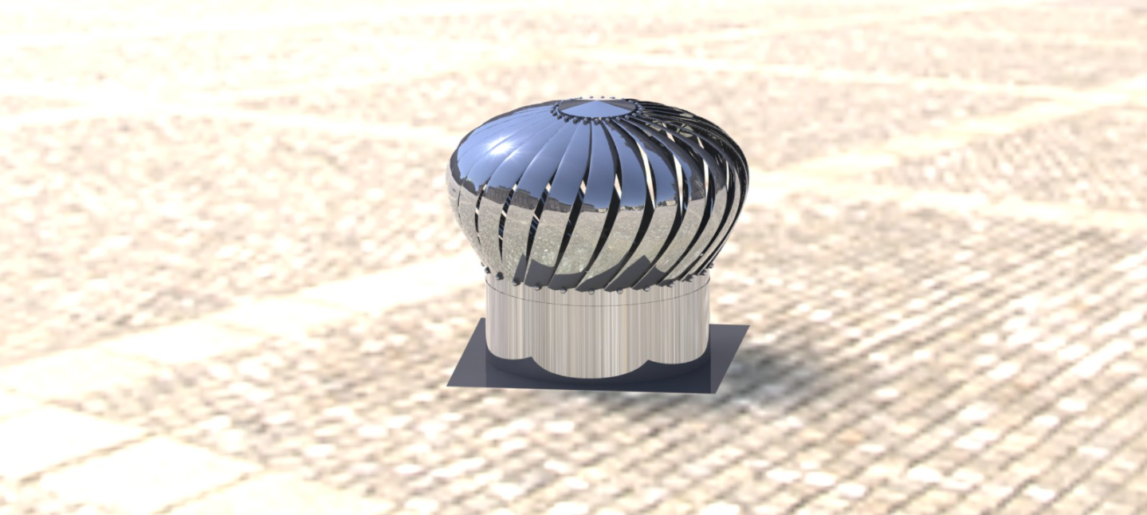
Bu proje çalışmasının amacı ise piyasada yaygın olarak kullanılan bu vantilatörlerden doğa dostu yollardan elektrik enerjisi üretmektir.
Rüzgar etkisiyle dönen vantilatör bıçakları bir dönüş hızı yakalar. Bu dönüş hızının etkisiyle vantilatör boyun kısmına monte edilmiş DC Motor ve ekstra devre elemanlarının katkısıyla birlikte bir elektrik enerjisi üretimini sağlayacaktır.

Slide 10
RÜZGAR
Elektrik Enerjisi
DC-DC STEP-UP REGÜLATÖR
VANTİLATÖR VE DC MOTOR

Slide 11
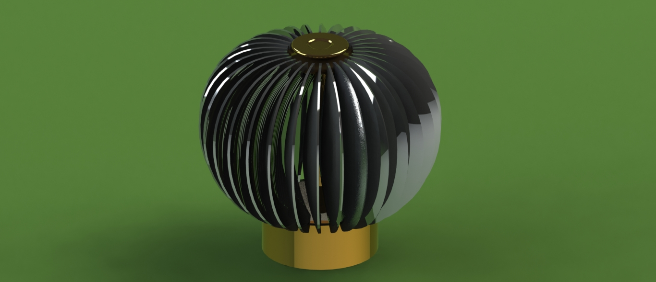

Proje kapsamında planlanan vantilatör, solidworks platformu üzerinde planlanmış ve çizilmiştir. Bu aşamanın ardından solidworks üzerinde tasarımın tamamlanması için gerekli sonraki aşama ise motor tasarımının gerçek örnekler baz alınarak yapılmasıdır.

Slide 12
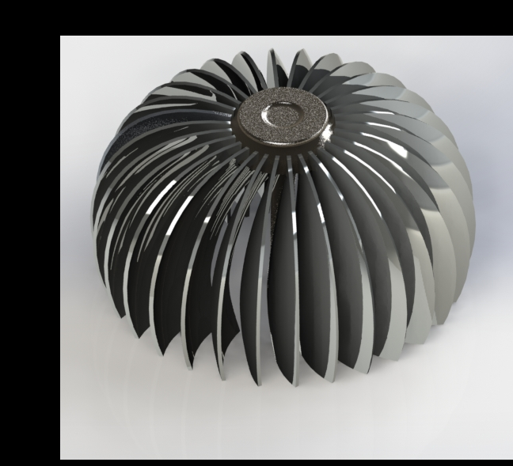
Tasarlanan Vantilatörün üst perspektifinden bakıldığında görünen rüzgâr bıçakları.

Slide 13
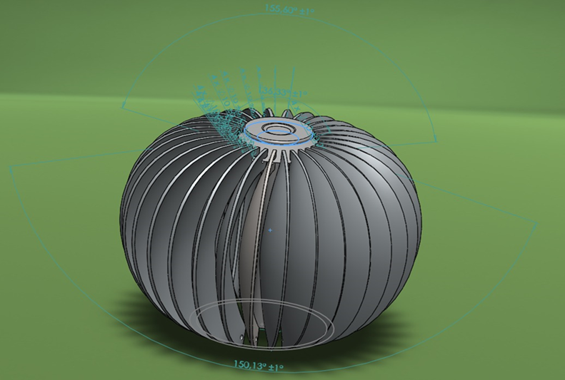
Rüzgâr bıçaklarının eğimli açılarla tasarlanması sayesinde gelen rüzgâr akışı bıçaklara temas ederek Vantilatörü saat yönünde döndürür.

Slide 14
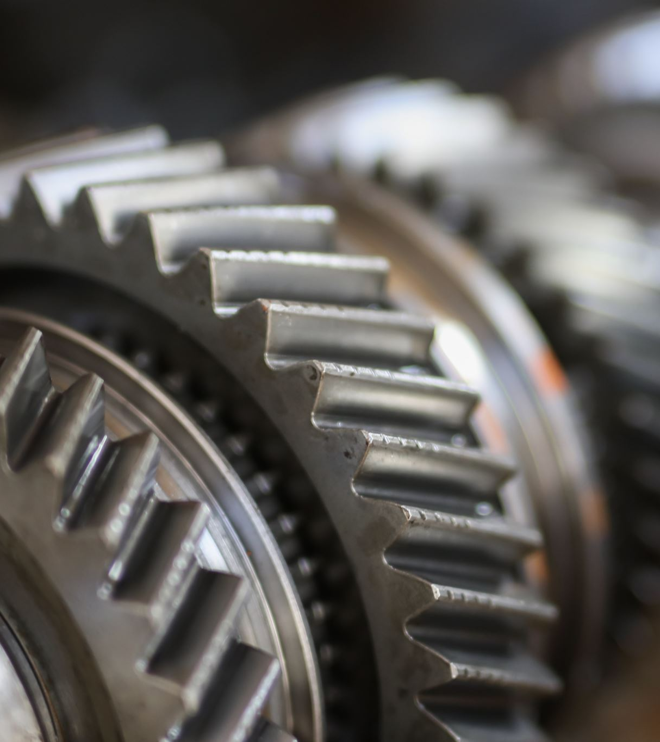
DC Motor TASARIMI
DC motor, doğru akımı mekanik işe çeviren cihazdır. “Manyetik ve elektrik alana yerleştirilen akım taşıyan iletken bir kuvvete maruz kalır” diyen Lorentz Yasası ilkesine göre çalışır.

Slide 15
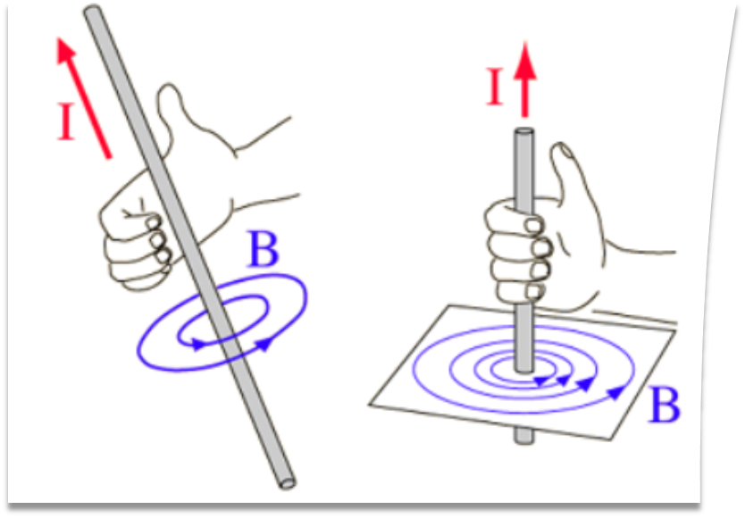
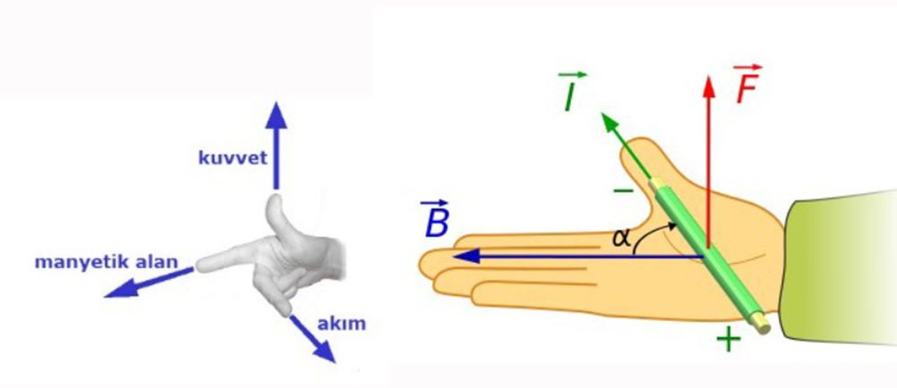
Basit olması için, armatürün, Armatür bobinine DC beslemesi verildiğinde, üzerinden akım akmaya başlar. Bu akım, bobin etrafında kendi alanını geliştirir. Kuvvet, Manyetik Alan, Akım arası ilişki sağ el kuralıyla sol tarafta ifade edilmiştir.

Slide 16
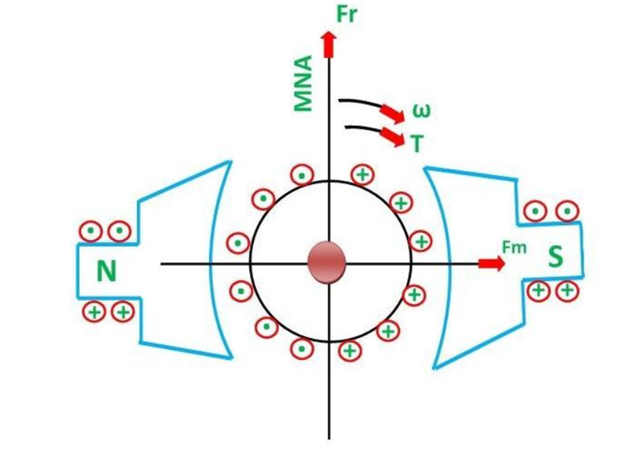
İletkenlerin bir ucu kuzey kutbunun, diğer ucu ise güney kutbunun etkisi altında tutulur. Akım, kuzey kutbundan armatür bobinine girer ve güney kutbundan dışarı doğru hareket eder.

Slide 17
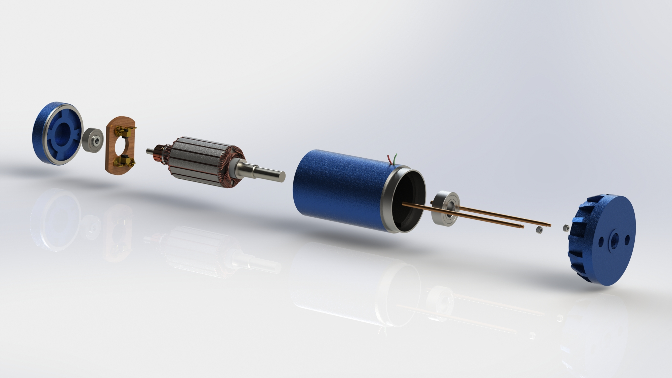

Slide 18
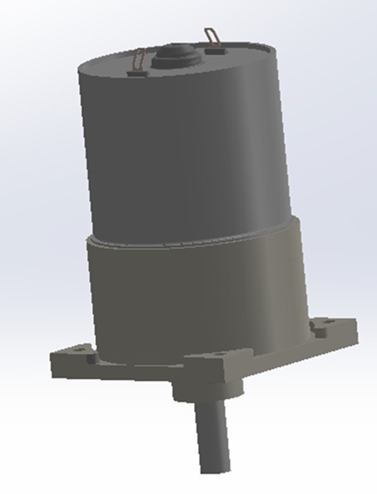
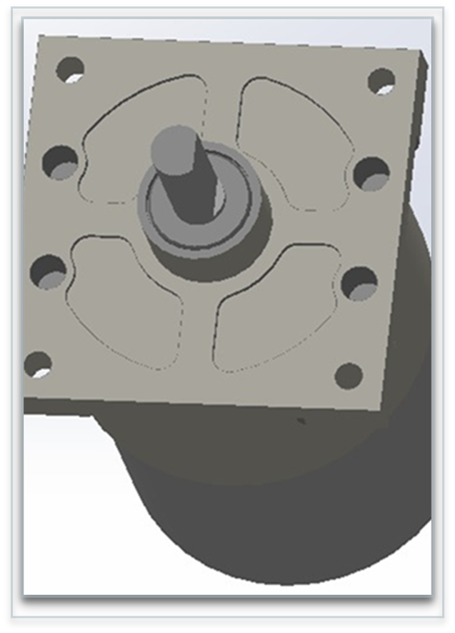
Bu proje kapsamında dizayn edilmesi planlanan motor çeşidi uygun ve ekonomik olması göz önünde bulundurularak DC Dinamo Motor olarak belirlendi.
Gerçek örnekleri baz alınarak solidworks üzerinde
Uzunluk: 130mm
Motor çapı: 35mm
Şaft uzunluğu: 22mm
Şaft çapı: 8mm
ebatlarında planlanıp çizilmiştir.

Slide 19
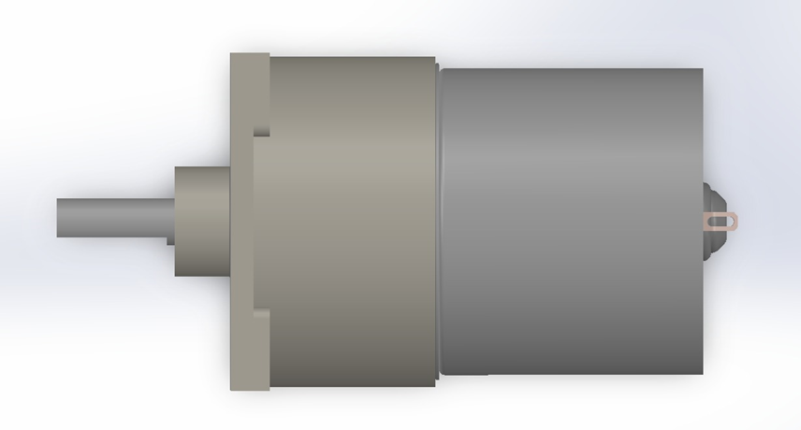

Slide 20
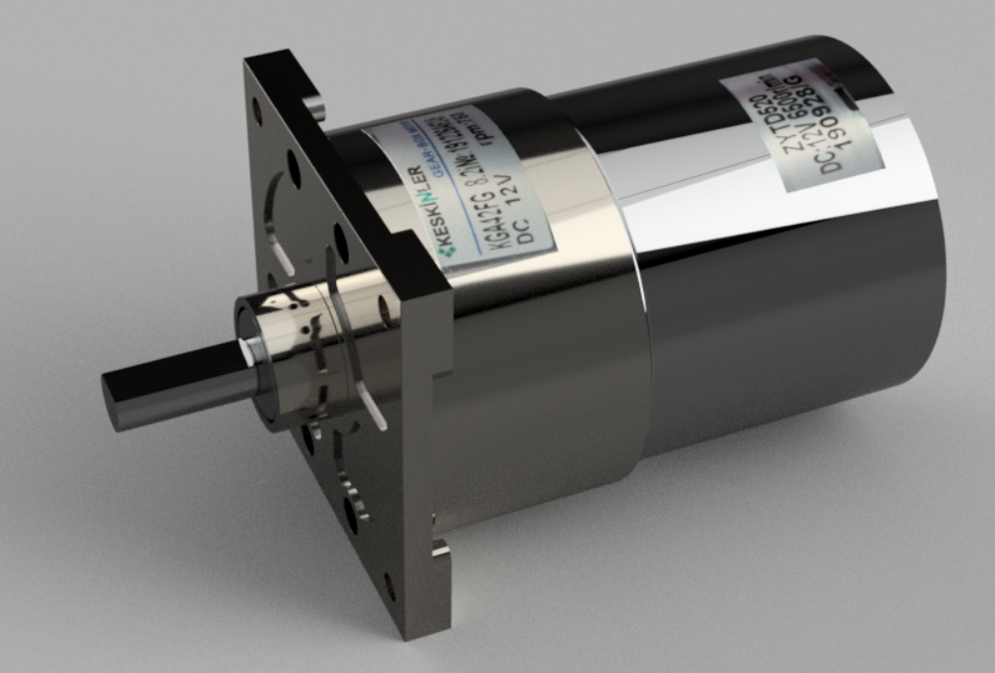
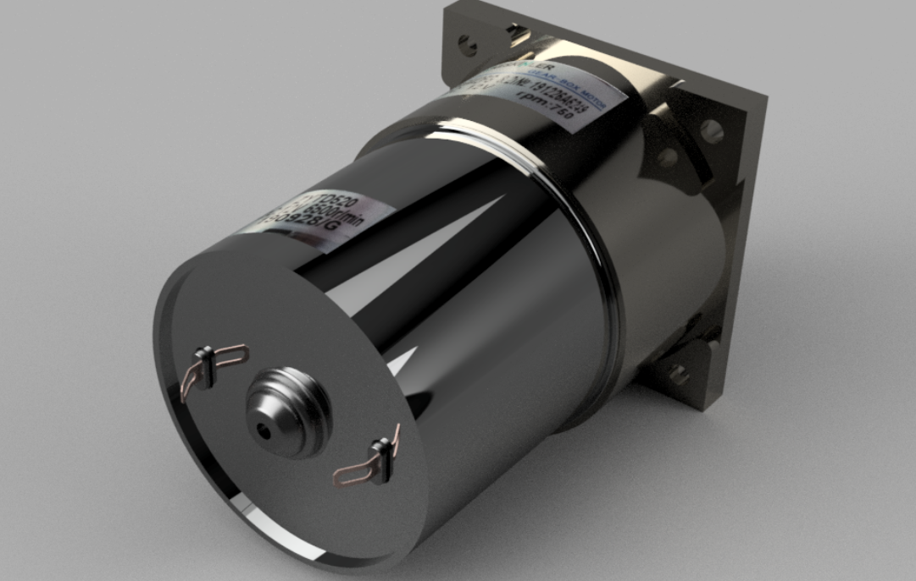
Proje kapsamında örnek alınarak çizilmiş DC Dinamo Motor tasarımı görüldüğü gibidir. Solidworks üzerinde Vantilatör ile Motor arasında uygulanacak birleştirme işlemi için Motor yapısının bu işleme uygun olarak seçilmesi çok önemlidir.

Slide 21
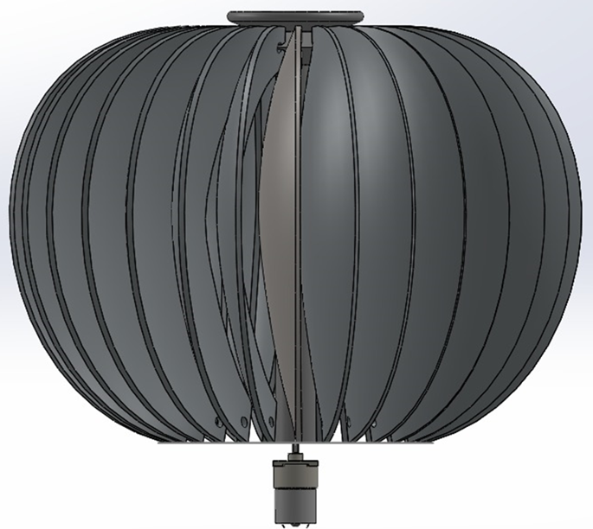

Slide 22
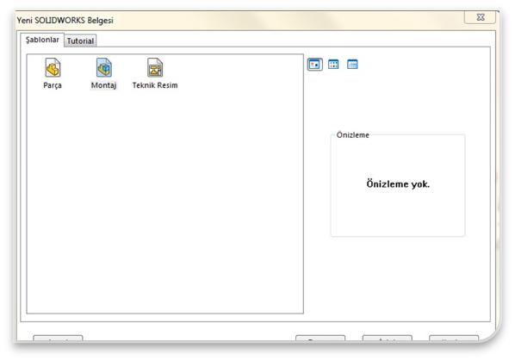
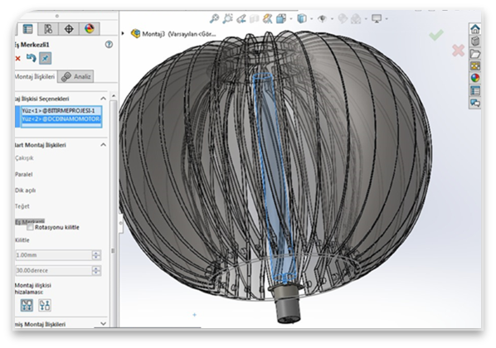
Dizayn işlemleri bitirilen Vantilatör ve DC Dinamo Motor bileşenleri solidworks üzerinde kullanıcıya sunulan çeşitli uygulamalar kullanılarak birleştirilmiştir. Bu aşama projenin ilerleyen aşamalarda planlaması adına önemlidir.

Slide 23
Solidworks Akış Analizi
SOLIDWORKS Flow Simulation, SOLIDWORKS 3D CAD içine yerleştirilmiş, ürün performansını ve yeteneklerini hesaplamak için tasarımlarda ve çevresinde sıvı ve gaz akışını hızlı ve kolay bir şekilde analiz edilmesini sağlayan sezgisel bir Hesaplamalı Akışkanlar Dinamiği (CFD) çözümüdür.

Slide 24
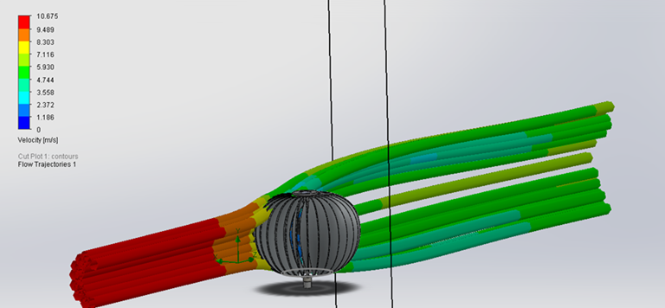
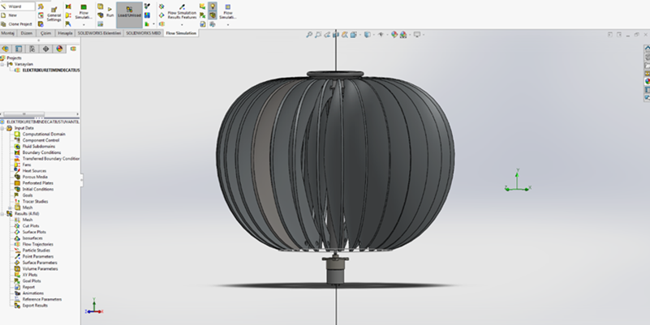
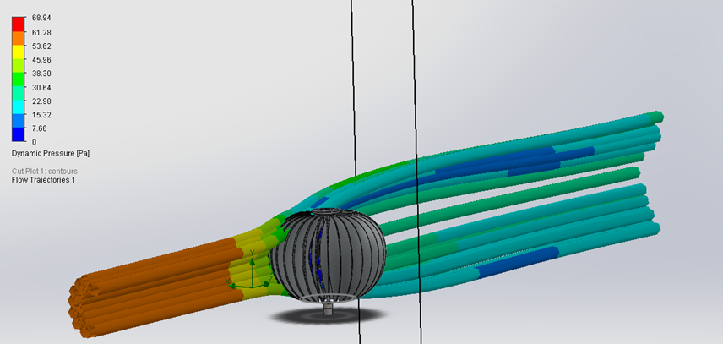
Bu proje kapsamında hava akımlarının gerçek fiziksel dünya şartları göz önünde bulundurularak etkisi gözlenmek istenmektedir. Bu sebepten dolayı proje çatısı altında en uygun seçenek olarak hava (gaz) seçilmiştir.

Slide 25
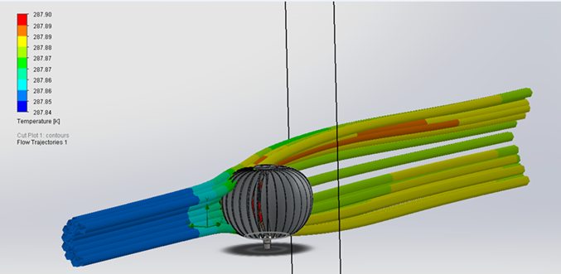
Çanakkale ili bazında yapılan analizde verim açısından maksimum rüzgâr hızı 10 m/s alınarak sistem simülasyona sokulmuştur. Simülasyondan görüldüğü üzere çıkış rüzgâr hızı 4.744 m/s ile 5.930 m/s arasındaki değerler ile sonuçlanmıştır. Yapılan gözlemler sonucunda rüzgâr giriş ve çıkış hızları arasında yaklaşık %50’lik bir fark olduğu saptanmıştır.
Tüm bu çıkarımlar sonucunda eğer bu proje günlük hayatta gerçekleştirilirse vantilatörlerin konumlandırılması açısından birbirlerine yakın mesafede bulunması verimliliği önemli bir ölçüde düşürecektir.
Hız basıncı olarak da adlandırılan toplam basıncı oluşturan etkenlerden bir diğeri olarak tanımlanan dinamik basınç, hız ile doğru orantılı olması sebebiyle benzer şekilde Vantilatör giriş ve çıkışı sırasında %50 fark ile kayıp yaşadığı gözlemlenmiştir.

Slide 26
PROJE FİZİKSEL AŞAMASI
Tez kapsamında planlanan projenin fiziksel aşamasının gerçekleştirilmesi simülasyon programında planlanan ve çizilen adımlara nazaran oldukça zor şekilde gerçekleştirildi. İlk olarak Solidworks üzerinde tasarlanan vantilatör, CNC makinesi ve benzeri araç gereçleri içeren bir iş yeri içerisinde belirtilmiş ölçü ve ebatlarla birlikte tasarım doğrultusunda üretilmiştir.

Slide 27
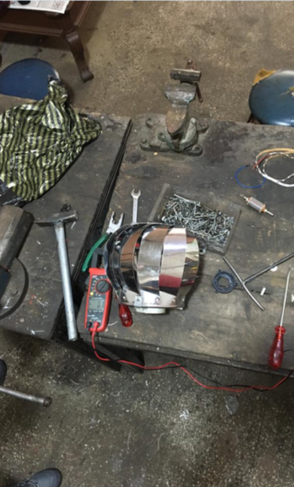
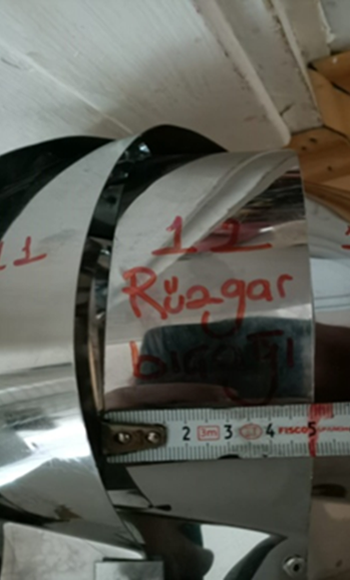
Vantilatör üretimi
Tez kapsamında yürütülmesi planlanan projenin fiziksel aşaması için temel elemanlardan biri olan vantilatör yapısı CNC vb. üretim cihazlarına sahip bir atölye yetkilisiyle anlaşma sağlanarak üretilmiştir.

Slide 28
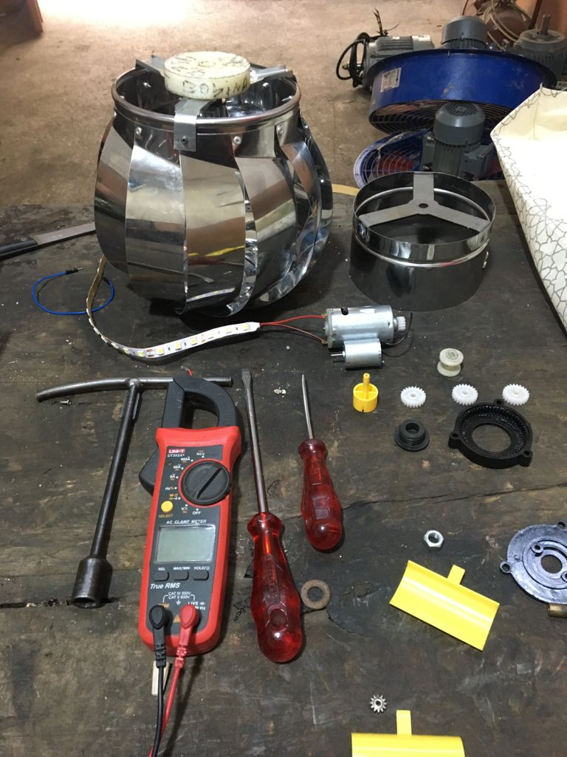
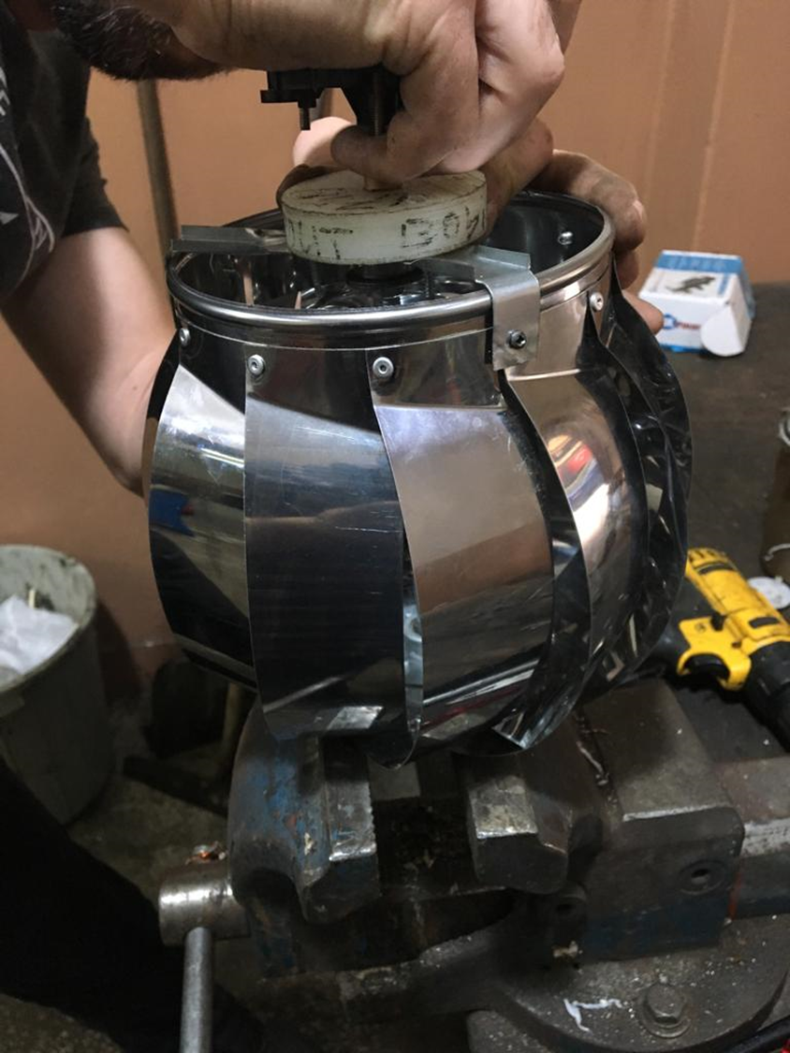
Vantilatör malzeme bilgileri ve sahip olacağı boyutlar uygulamada değerlendirilmiştir
Vantilatör fiziksel özellikleri:
Çelik malzemesinden yapılmıştır.
12 adet rüzgâr bıçağı
14 cm boyun çapı
5 cm rüzgâr bıçak genişliği
18 cm yükseklik
Şeklinde üretilmiştir.

Slide 29
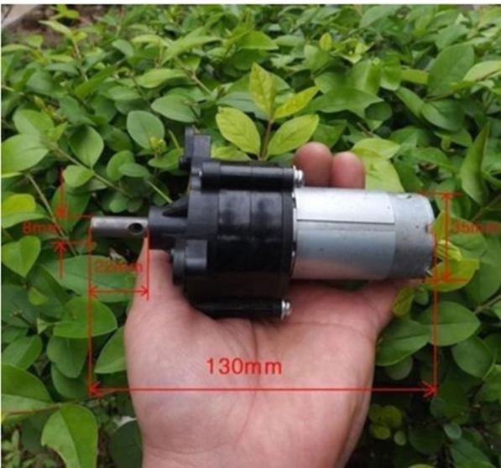
DC DİNAMO MOTOR
Tasarım kapsamında proje için en önemli bileşenlerden biri olan DC Dinamo Motor planlandığı şekilde temin edilmiştir. DC Dinamo Motor temin edilirken çıkış voltajı, çıkış akımı, çap, uzunluk gibi önemli ölçüler ve değerler dikkate alınmıştır.
Motor çıkış voltajı: 5-12-24V
Maksimum çıkış akımı: 1.5A
Maksimum yükleme gücü: 20watt
Uzunluk: 130mm
Motor çapı: 35mm
Şaft uzunluğu: 22mm
Şaft çapı: 8mm
Anlık maksimum dönüş voltajı: 24V
Şeklindedir.

Slide 30
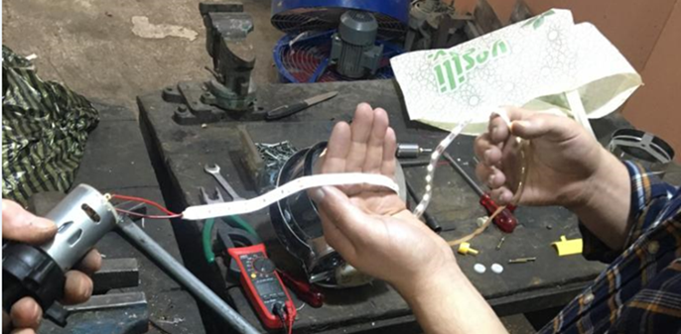
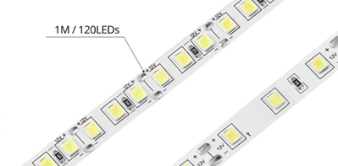
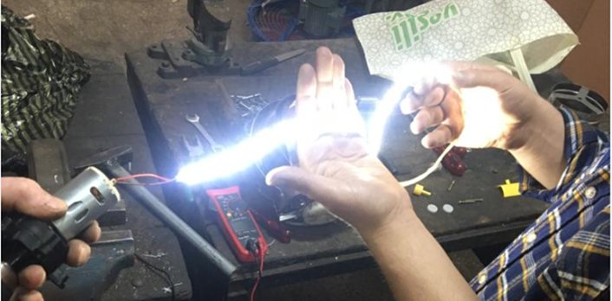
AYDINLATMA ELEMANI (YÜK)
Tez kapsamında DC Dinamo Motor yükü olarak belirlenen LED (Ultra yüksek lümen 4040 SMD LED şerit ışık 12V 5M 300LED/600LED) temin edilmiştir.

Slide 31
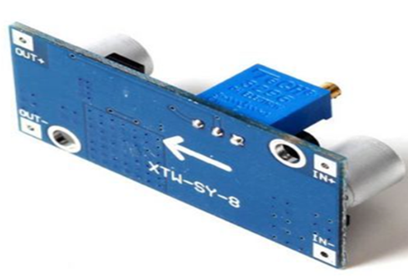
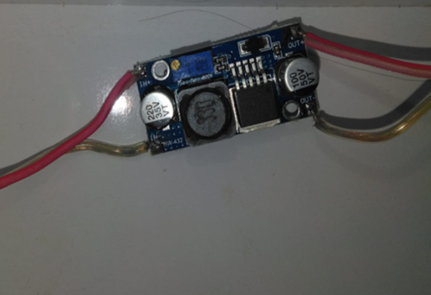
4.1.5 DC-DC Step-Up Voltaj Regülatör Kartı
Voltaj değerini yükseltmek amacıyla DC-DC step-up voltaj regülatör kartı temin edilmiştir. Üzerinde anahtarlamalı gerilim regülatörü olan Xl6009 entegresi bulunmaktadır. Regülatör üzerinden Ortalama 18 Watt’lık bir güç alınabilmektedir. Giriş gerilimi 3.5-32V arasıdır. Bu aralıkta uygulanan voltaja değerine göre kart üzerindeki trimpottan yararlanılarak 5-35V arası çıkış gerilimi elde edilebilir.

Slide 32
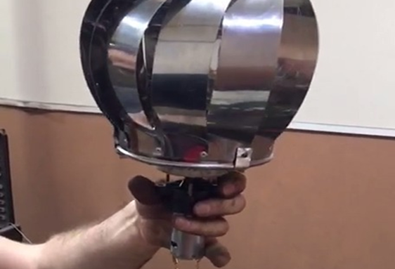
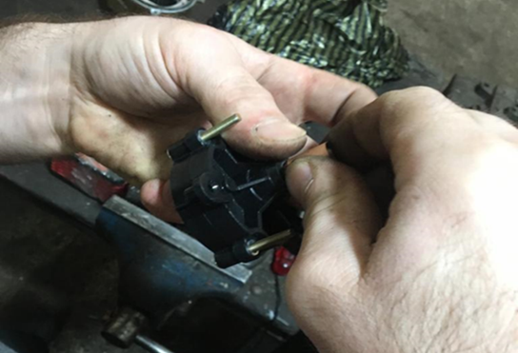
4.2 Tasarlanacak Sistemin Parçalarının Montesi
DC Dinamo Motoru en baştan planlandığı şekilde vantilatörün boyun bölgesine ölçülü ve planlanmış şekilde monte edildi. Bu bağlantı işlemi için vantilatör boynu ve motor giriş parçası arasına bileşenleri sabit tutabilecek plastik için öncelikle 3'lü boyuna akıllı vida ile alıştırma yapıldı.

Slide 33
Motorun ilk dönüş halinde hareket kabiliyetinin sınırlı olması sebebiyle dişli çarklar kullanılmıştır. DC Dinamo Motorun şaftı plastik kısımda bulunan dişliler vasıtasıyla dönüş hızını arttırır. Ağırlık konusunda ve motor dönüşü için yapılan olumlu iyileştirmelerin tasarım için olumlu sonuçlar verdiği yapılan denemeler ve ölçümler ile gözlemlenmiştir.
Elde edilmek istenen projenin el yardımıyla başlangıç testleri yapıldı. Vantilatör bıçakları el ile döndürülerek bir ön hazırlık aşaması projeye uygulandı. Ardından kompresör ile hava basma işlemi gerçekleştirildi.

Slide 34
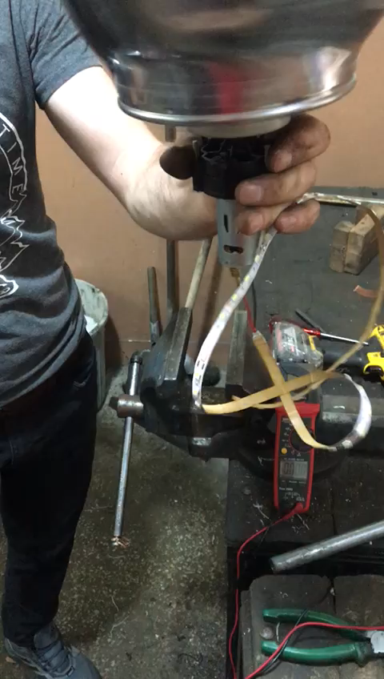
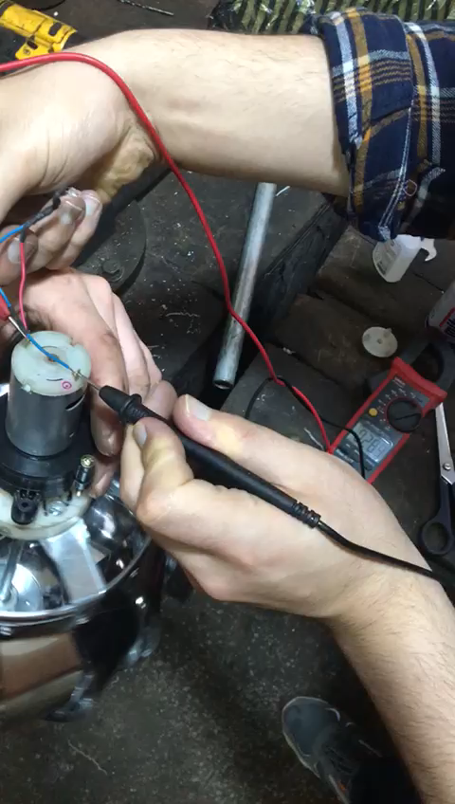
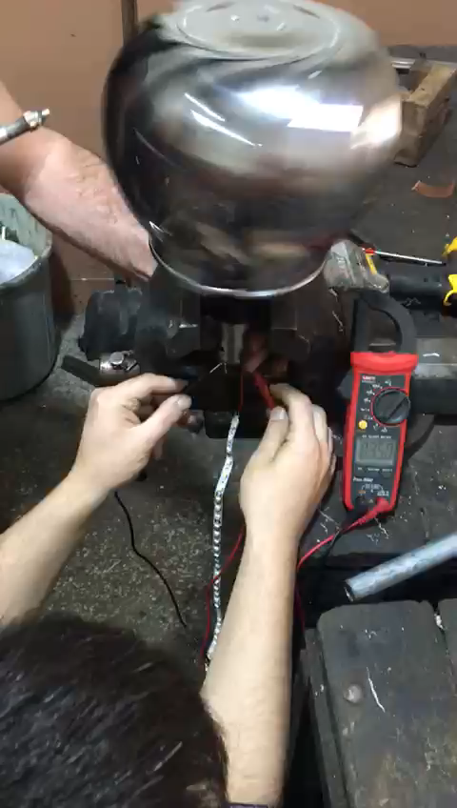

Slide 35
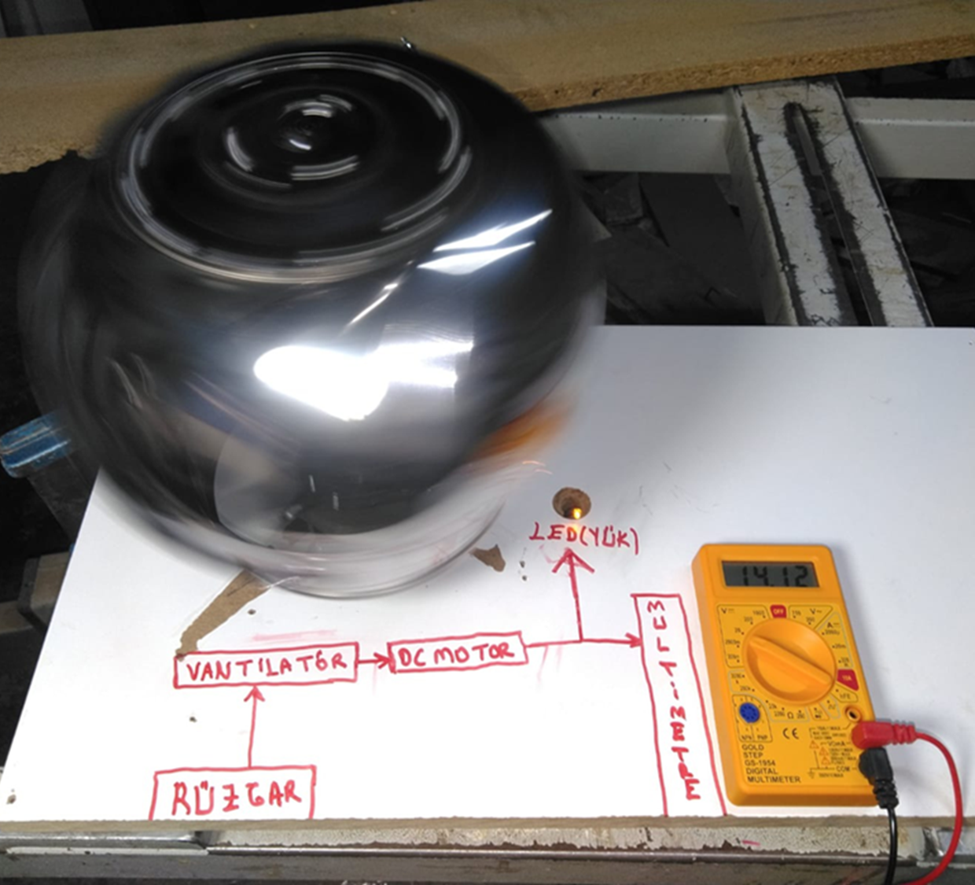
Sistemin sağlıklı çalışıp çalışmadığını test etmek amacıyla kurulan bu sistemde çıkış gerilimi 3,5 Volt, akım ise 0,8 Amper olarak belirlendi.
DC Step Up Regülatör kartı henüz sisteme entegre edilmediğinden dolayı çıkış gerilimi ve akımı düşük seviyelerde elde edilmiştir.

Slide 36
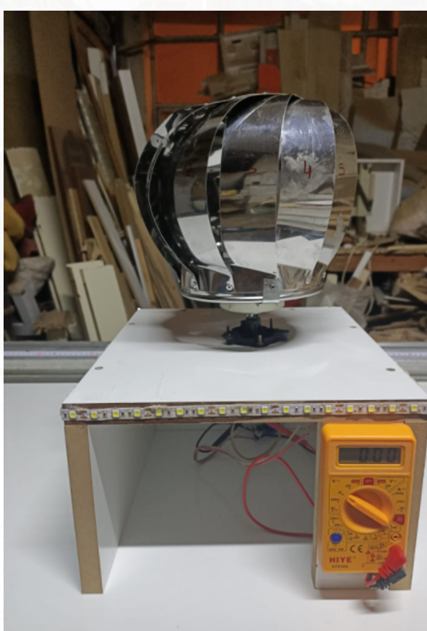
TASARIMIN SONLANDIRILMASI
Sistem çıkış gerilimini yükseltmek amacıyla belirlenen mevcut tasarıma DC-DC Step-Up voltaj regülatör kartı ilave edilmiştir. Belirlenen bu gereksinimler sonrasında tasarımın son halinde vantilatör yapısı ev çatısını andıran tahta bir kutu üzerine oturtulmuştur. Bahsedilen DC-DC Step-UP Regülatör kartı ise görselde belirtildiği gibi bu kutu yapısının içine yerleştirilmiştir.

Slide 37
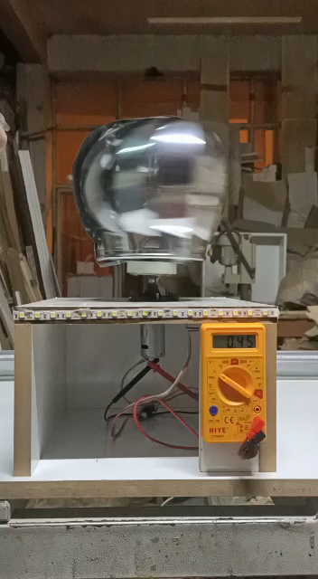
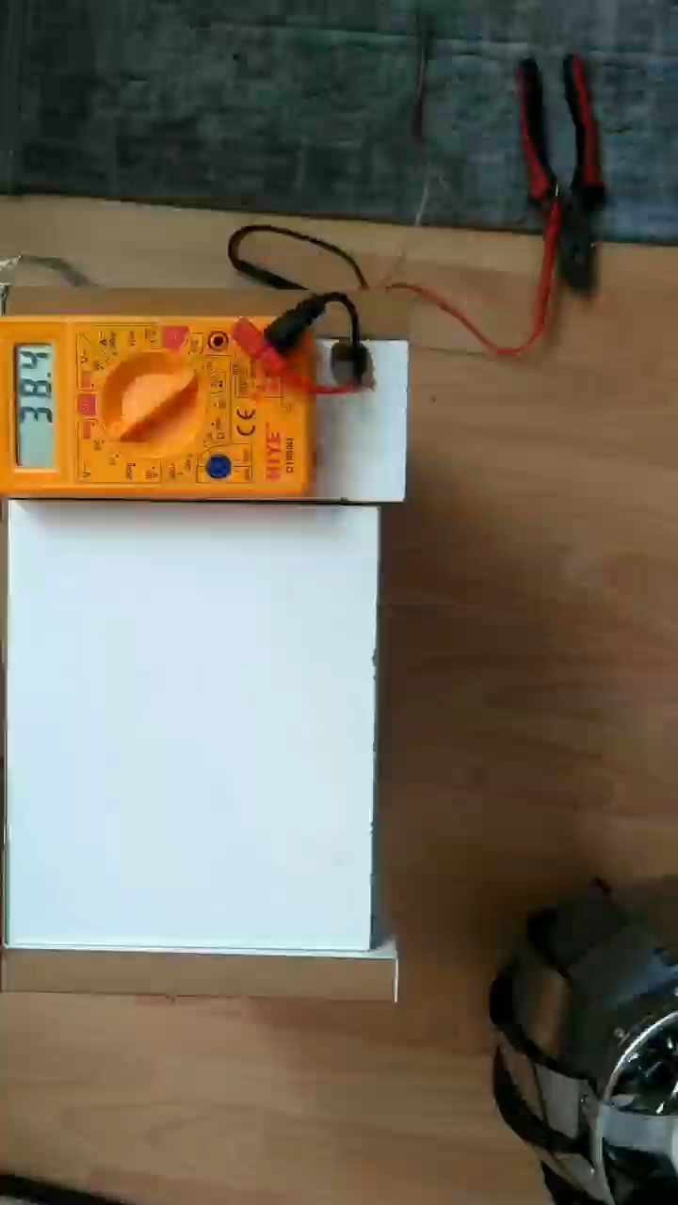

Slide 38
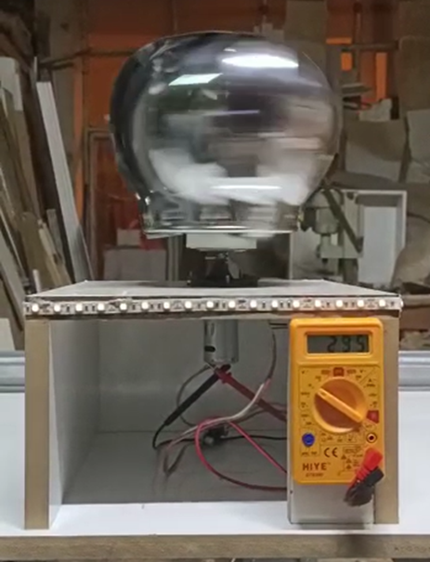
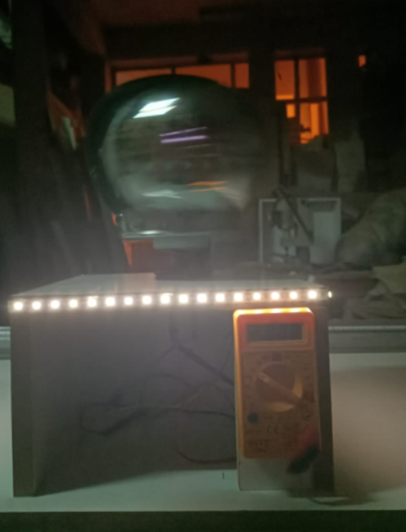
Sistem çıkışları kablolar yardımıyla vantilatör yapısında bulunan DC Dinamo Motor ile bağlantısına ilave edilmiştir. Bu şekilde Vantilatör yapısı ve DC Motor bağlantısının içerisinde bulunulduğu yapı test edildiğinde ölçülen gerilim ve akım değerleri yükseltilmiş durumdadır. Fotoğrafta sonlandırılan tasarım için yapılan test gösterilmiştir.

Slide 39
Sistemin sağlıklı çalışıp çalışmadığını test etmek amacıyla kurulan deneme yapısında regülatör mevcut değildi. Regülatör olmayan sistem dizaynında çıkış gerilimi 3.5 volt, akım ise 0.8 amperdi. Regülatör eklenmesiyle birlikte çıkış gerilimi olarak 30 volt, akım olarak ise 1.5 amper elde edilmiştir. Bu değerler neticesinde sisteme görsel çıktı sunması açısından eklenmiş olan 126 cm uzunluğunda olan şerit LED kolay bir şekilde yanmak suretiyle sistemin düzgün çalıştığını göstermiştir. Böylece çıkış gerilimin ekstra bileşen eklenmesiyle büyük ölçüde değiştirilmesi gözlemlenmiştir.

Slide 40
SONUÇ VE ÖNERİLER
Bu proje kapsamında gündelik hayatta sıkça kullanılan ve insanların apartman vb. gibi yerlerin çatılarında varlığını görmeye alışkın olduğu vantilatör sisteminden elektrik üretimini amaçlayan bir proje tasarlanıp uygulamaya geçirilmiştir.Solidworks üzerinden sanal olarak planlanan tasarım fiziksel uygulama ile birlikte sonlandırılmıştır. Çıkış gerilimi ve akımının tespiti ile birlikte proje yorumlanmıştır.

Slide 41

KAPANIŞ
Elektrik Üretiminde Çatı Üstü Vantilatör Projesinin belirlenmesinden tüm aşamalara gelene kadar yol gösteren, değerli vaktini ayırarak destek ve yardımlarını esirgemeyen, tecrübeleriyle ışık tutan bitirme projesi danışmanımız saygıdeğer hocamız Doç. Dr. Turgut Öztürk’e teşekkür ederiz. Bugünlere gelmemizde sevgilerini esirgemeyen ve projemizin tüm aşamalarında yardımlarını eksik etmeyen ailemize de teşekkürlerimizi borç biliriz.Bizi dinlediğiniz için teşekkür ederiz.

Slide 42
Kaynakça
[1] Dereli S., “Balıkesir’de Rüzgar Enerjisi,” pp. 29–50.
[2] A. F. Officials, W. Energy, D. Policy, and S. E. Lands, “Wind Energy Development Policy,” pp. 1–12, 2008, [Online]. Available: http://www.blm.gov.
[3] E. Enstit, “Dünyada,” pp. 209–215.

